Slide 1

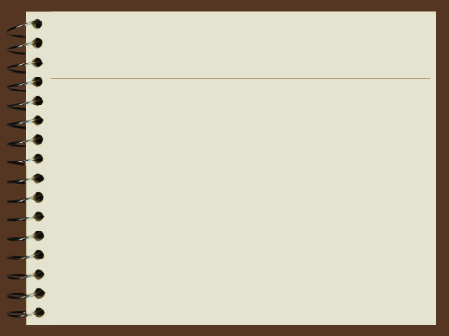
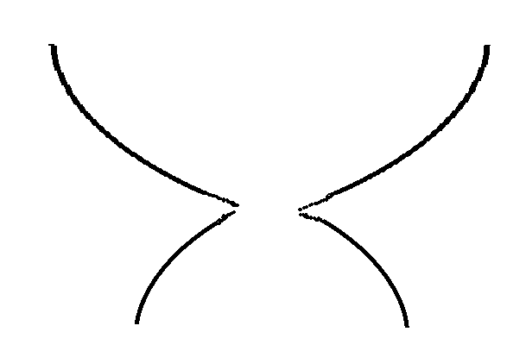



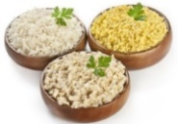



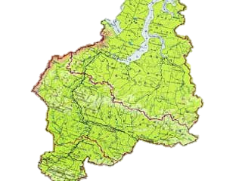
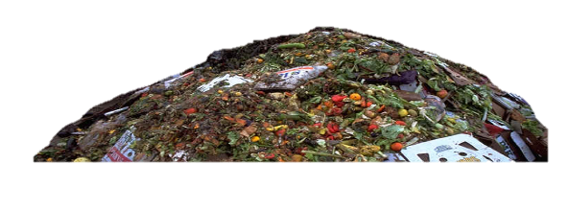


ГОСУДАРСТВЕННОЕ АВТОНОМНОЕ ПРОФЕССИОНАЛЬНОЕ ОБРАЗОВАТЕЛЬНОЕ УЧРЕЖДЕНИЕ ТЮМЕНСКОЙ ОБЛАСТИ
«КОЛЛЕДЖ ЦИФРОВЫХ И ПЕДАГОГИЧЕСКИХ ТЕХНОЛОГИЙ»
Международный фестиваль робототехники «РобоФинист»
Творческий проект
Автоматизированная система
Потери во время сбора, транспортировки, производства
Не рациональное использование
Несоблюдение сроков реализации товара
разгрузки товара
Ежегодно 1,3 млрд тонн еды оказывается на свалке
SmartCarrier
Цель: Создание модели автоматизированной системы разгрузки товара
Достоинства:
Автономность работы и мобильность робота –погрузчика;
Автономность принятия решения в зависимости от результатов, полученных от системы Контроля;
Автономность взаимодействия между объектами автоматизированной системы разгрузки
Лизовенко Ярослав
Немцова Радмила
Горячева Яна

Slide 2
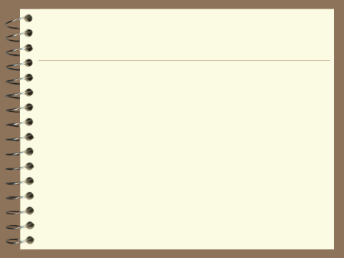
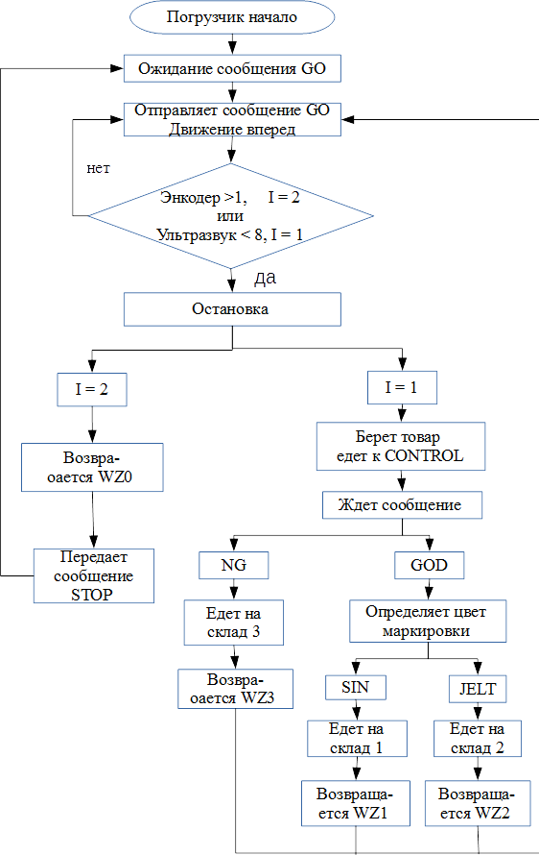
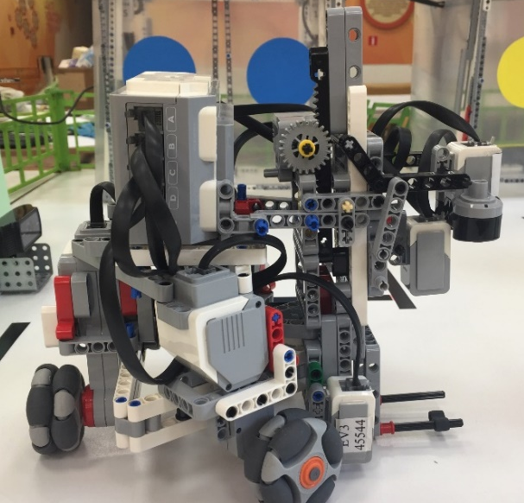
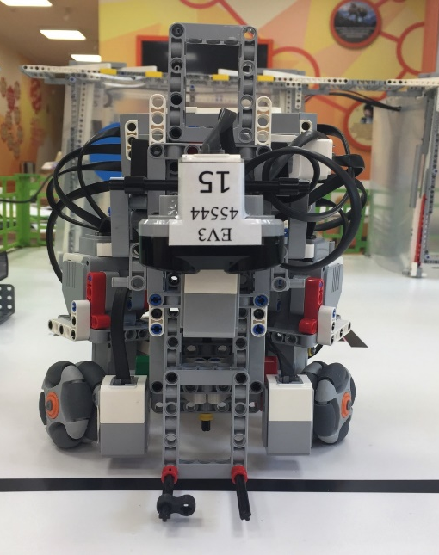
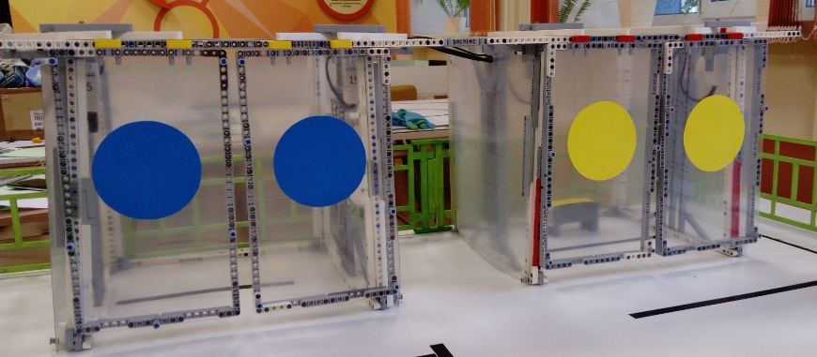
Модель автоматизированной системы разгрузки товара
Робот-погрузчик предназначен для транспортировки товара от зоны разгрузки до соответствующих складов
Система складов
предназначена для хранения товара
Состоит из:
Модуля EV3;
Трех больших моторов;
Одного среднего мотора;
Трех датчиков цвета;
Ультразвукового датчика
Состоит из одного блока EV3, который связан USB –проводом с блоком системы контроля, и четырех средних моторов для открывания / закрывания ворот.

Slide 3
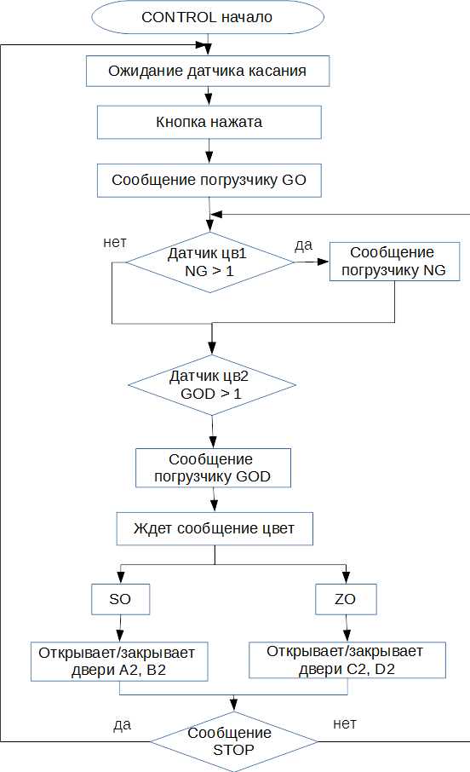
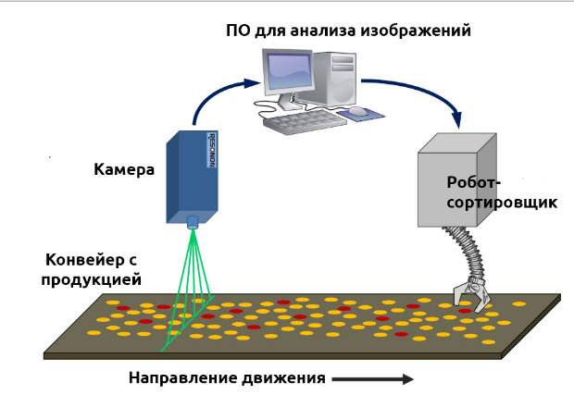
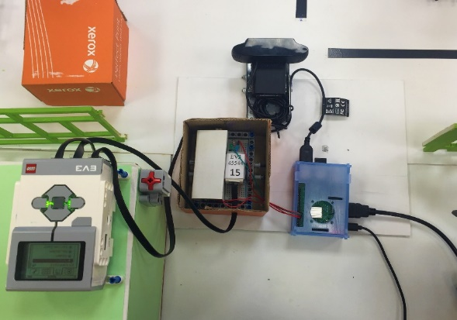
Модель автоматизированной системы разгрузки товара
Модуль Контроля
служит для идентификации срока годности товара.
Представляет собой
систему машинного зрения.
Состоит из:
одноплатнго компьютера Raspberry Pi;
Веб-камеры;
Макетной доски с двумя светодиодами и резисторами;
блока EV3;
Двух датчиков цвета

